Slide 2
MÓDULO 2. Estrategias para contrarrestar el sedentarismo y la inactividad entre las personas mayores
2.1 Prevalencia del sedentarismo y la inactividad entre las personas mayores de Europa Aunque la actividad física se considera un factor clave para una vida sana y se asocia a un mejor funcionamiento físico y cognitivo y a una mayor esperanza de vida (Benedict et al, 2016), diferentes análisis comparativos en toda Europa están revelando la prevalencia del sedentarismo y/o la inactividad entre las personas mayores:
la prevalencia global de inactividad entre las personas mayores de 55 años en los 16 países europeos incluidos en el estudio fue del 12,5%.
variación de la inactividad física entre países, entre el 4,9% (Suecia) y el 29% (Portugal).
las variables significativas asociadas a la inactividad física fueron: "aumento de la edad, depresión, limitaciones físicas, escaso sentido de la vida, apoyo social y pérdida de memoria"- Encuesta sobre salud, envejecimiento y jubilación en Europa (2016).
entre 2002 y 2017, un aumento del comportamiento sedentario para los adultos de la UE, tanto en su conjunto como considerando los sexos por separado (López-Valenciano et al, 2020)

Slide 3
2.1 Prevalencia del sedentarismo y la inactividad entre las personas mayores de Europa
Rumanía, Bulgaria e Italia mostraron en 2017 una prevalencia superior a la prevista (ídem, p.4)
España es uno de los países que ha introducido directrices de salud pública sobre el comportamiento sedentario en su política general. (idem, p.8).En la práctica hay una mayor prevalencia de personas mayores en España que practican Actividad Física
Se ha demostrado que las mujeres mayores son menos sedentarias que los hombres mayores, probablemente porque siguen dedicando más tiempo a las actividades domésticas (ídem, p.8)
La actividad física puede considerarse y contabilizarse también en términos ocupacionales y domésticos, no sólo en términos de ejercicios físicos

Slide 4
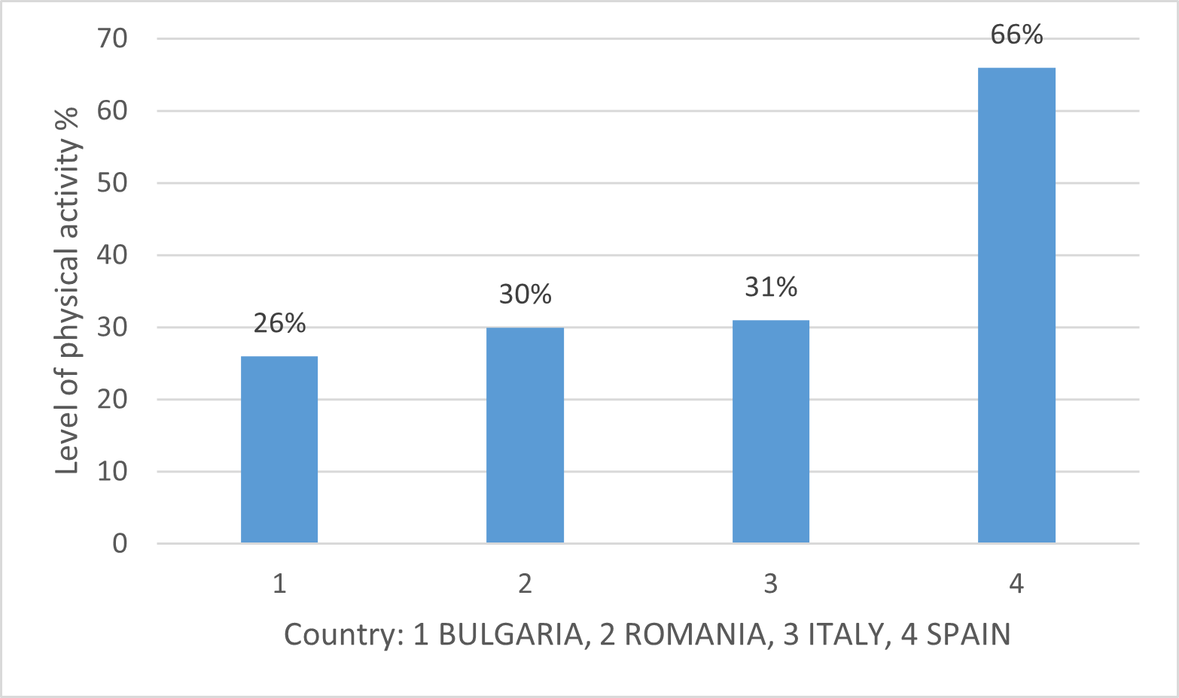
Los datos presentados anteriormente para los cuartos países de las organizaciones socias del proyecto (Bulgaria, Rumanía, Italia, España) también se confirman en el complejo documento Fichas de actividad física, 2018
La tasa de adultos mayores de 55 años que no practican deporte ni hacen ejercicio es incluso superior a la de los adultos.
Fig 2.1 Gráfico de prevalencia del nivel de actividad física en adultos de BG, RO, IT, SP
population aging
  The demographic trend
  The importance of active aging
  The benefits of physical activity
3. Interplay between physical activity and personal and external determinants.
  Personal predispositions
  External forces

Slide 5
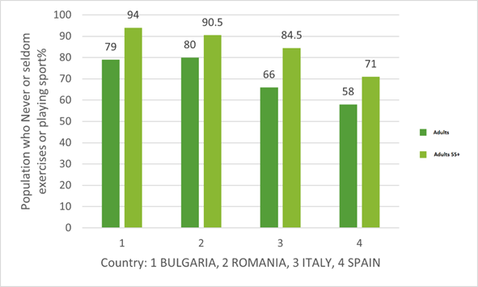
Rumanía y Bulgaria presentan tasas de población más elevadas para las dos categorías analizadas (personas que nunca/casi nunca practican deporte o personas que no practican ninguna otra actividad física), en comparación con Italia o España.
El nivel más alto de actividad física suficiente monitorizada en adultos se registra en España, con un 66% para los adultos de 18-69 años y con un 68% para los adultos mayores de 60-69 años (véase fig. 2.1), similar al de Suecia, con un 67% para los adultos y un 55% para los adultos mayores.
* Situación similar en todo el mundo: el 27,5% de los adultos estadounidenses mayores de 50 años (unos 31 millones de personas) se declaran inactivos.
Fig 2.2 Porcentaje de la población que no hace ejercicio nunca o casi nunca, %
Source: Special Eurobarometer 525, 2022

Slide 6
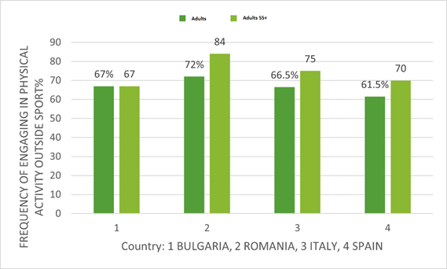
La tasa de adultos que nunca o casi nunca practican otras actividades físicas (fuera del deporte) como ir en bicicleta de un lugar a otro, bailar o trabajar en el jardín es generalmente inferior en los 4 países en comparación con la tasa de población adulta que practica deportes específicos.
CONCLUSIÓN: Este resultado podría esbozar una estrategia para combatir el sedentarismo de las personas mayores en los 4 países mencionados, que incluiría actividades físicas ligeras (baile, jardinería, etc.) en lugar de deportes específicos.
Fig 2.3 Porcentaje de la población que nunca o casi nunca practica otra actividad física fuera del deporte, %
Source: Special Eurobarometer 525, 2022

Slide 7
IMPACTO DE COMPORTAMIENTO SEDENTARIO: riesgo de caídas a la depresión y reducción de la capacidad de funcionamiento
- Cataratas son causas importantes de mortalidad, morbilidad e ingreso prematuro en residencias de ancianos.
- Depresión es más frecuente entre los adultos mayores que en la edad adulta debido a la pérdida del sentido y el propósito de la vida (a menudo como consecuencia de la jubilación) y "aumenta su riesgo de suicidio, demencia y deterioro funcional" (Kanamori et al, 2018).
- Casi el 50% de los adultos mayores que residen en una residencia presentan deterioro funcional (DC) a lo largo del tiempo de institucionalización (en 1 año, entre el 38,9% y el 50,6% de los residentes del estudio experimentaron deterioro funcional, Moreno-Martin e.a, 2022).
- La inactividad física se considera "el cuarto factor de riesgo de mortalidad en el mundo“y un importante factor que contribuye a la discapacidad y a los malos resultados sanitarios", incluida la fragilidad en las personas mayores (Gomes et al, 2017, p.72).
2.3 Impacto del sedentarismo en la vida de los adultos mayores

Slide 8
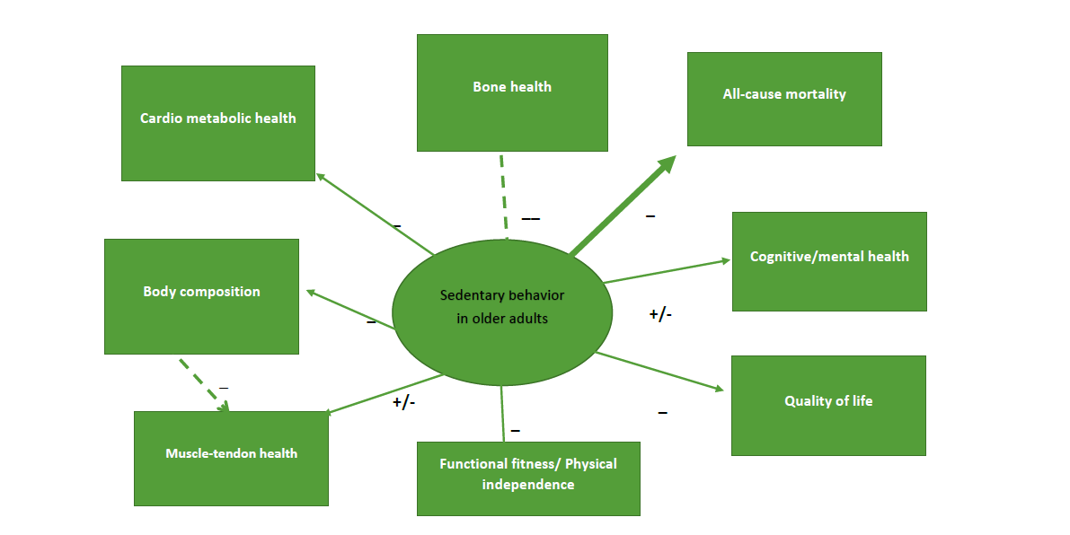
Un meta-análisis de la literatura específica (otros 94 artículos relevantes) analizando las asociaciones identificadas y sugeridas entre el comportamiento sedentario y los resultados de salud en adultos mayores.
Las asociaciones negativas son abrumadoras en comparación con las escasas asociaciones positivas que no puede explicarse únicamente por el comportamento sedentario, intervienen otros factores de influencia
Fig 2.4. Visión general de las asociaciones entre el comportamiento sedentario y los componentes de la salud apud. Wullems y colegas, 2016, p.557

Slide 9
Detallar las asociaciones identificadas entre el SB y los resultados sanitarios a partir de la literatura general
Las personas mayores no sedentarias muestran indicadores más bajos de depresión y demencia: evidencia de un estudio con 869 sujetos (Benedetti et al., 2008)
El comportamiento sedentario se asocia inversamente con el rendimiento cognitivo, con la vitalidad, la sociabilidad y la salud mental
Psychological age
“La actividad física es capaz de reducir y/o retrasar los riesgos de demencia, aunque no se puede afirmar que la actividad física evite la demencia” (ídem)
ctors that can accelerate aging process
Dependencia funcional
La dependencia puede ocurrir en personas mayores si no practican actividades físicas y si no estuvieron activas durante su mediana edad (Dogra y Stathokostas 2012; Marques et al. 2014).
Behaviour regardless of chronological age
Comportamiento sedentario
Salud musculoesquelética-sarcopenia
El efecto negativo de la exposición a la televisión durante un tiempo prolongado al día podría deberse a un menor gasto de energía corroborado con conductas alimentarias poco saludables durante el tiempo que se ve la televisión (Wullems, p.557).
Contenido mineral óseo reducido para la salud ósea y mayor riesgo de osteoporosis
Salud cardio metabólica: obesidad, hipertensión, intolerancia a la glucosa, etc.
Ver televisión y comportamiento sedentario autoinformado se asocian positivamente con (1) dislipidemia, (2) obesidad, (3) hipertensión, (4) intolerancia a la glucosa (solo en mujeres) y (5) índice de colesterol y (6) prevalencia de diabetes (apud Wullems, 2016, págs. 558-561)

Slide 10

2.4 Los beneficios reales de la actividad física: una perspectiva basada en múltiples factores y estrategias de intervención
“La actividad física de moderada a intensa se asocia a un menor riesgo de enfermedades crónicas, como la diabetes de tipo 2, las enfermedades cardiovasculares, el cáncer, la depresión y el síndrome metabólico". (Gill et al 2015, apud Gomes et al, 2016, p. 72).
La actividad física puede utilizarse como método de prevención para la salud mental, reduciendo el riesgo de depresión en los adultos mayores que a menudo experimentan una sensación de aislamiento o falta de sentido/propósito. Un estudio realizado en adultos mayores japoneses (sobre una muestra de 1422 adultos de 65 años o más) sugirió que "hacer ejercicio dos o más veces a la semana y/o hacer ejercicio con otras personas puede reducir el riesgo de depresión" (Kanamori et al, 2018).
¿Qué hay que hacer cuando la depresión ya está instalada???
PA parece ser también la respuesta, debido a que "la actividad física influye en cómo se afronta el síndrome depresivo, a través de la ampliación de la sociabilidad y la estimulación corporal" (Benedetti et al, 2018).
Psychological age

Slide 11
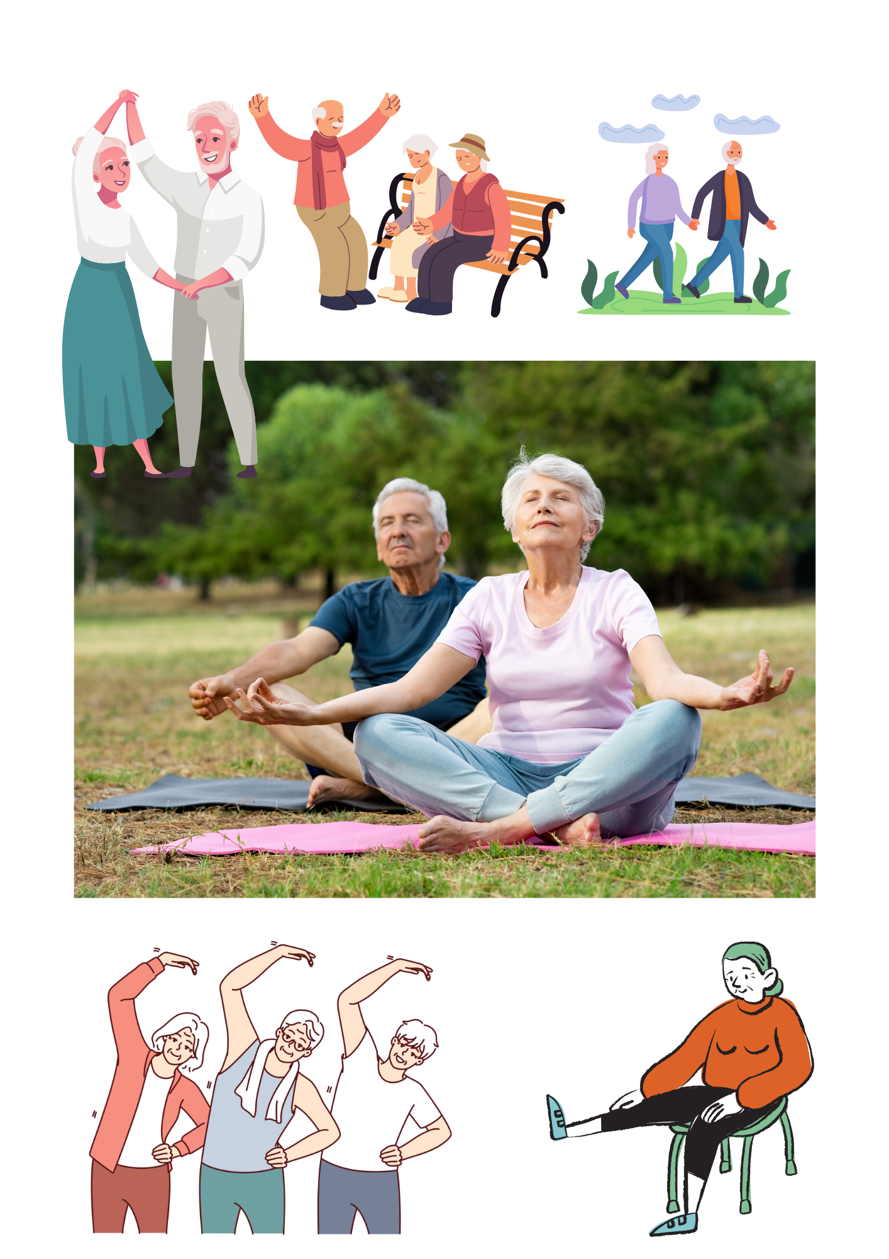
2.4 Los beneficios reales de la actividad física
PA es un herramienta de prevención – ralentiza el deterioro cognitivo, previene las fracturas óseas reforzando el sistema muscular y óseo, “reduce la incidencia de afecciones cardiovasculares, como: infartos de miocardio, ictus, hipertensión, insuficiencia cardíaca" y
La AF puede ser vista como una herramienta de remedio en la vida de los adultos mayores (retrasa la resistencia a la insulina, reduce la pérdida mineral ósea y la osteoporosis, reduce el dolor musculoesquelético-incluyendo en la osteoartritis, reduce el consumo de medicamentos, mejora la calidad del sueño, mantiene la plasticidad neural; aumenta la autoestima, la cohesión y la integración social de los ancianos, etc, Aguilar-Chasipanta e.a, 2020).
Psychological age

Slide 12
Directrices clave para los adultos mayores sobre la actividad física en estrecha relación con el estado de salud
Los altos niveles de actividad no son factibles para muchos adultos mayores; podemos considerar para los adultos mayores el índice más bajo del intervalo recomendado para los adultos (al menos 150 minutos a la semana, etc.). | En caso de afecciones crónicas o baja forma física de los adultos mayores, es posible que no puedan realizar ni siquiera 150 minutos de actividad aeróbica de intensidad moderada a la semana; en este caso, "deben ser tan activos físicamente como sus capacidades y condiciones lo permitan".
Los programas para mayores deben adaptarse teniendo en cuenta sus limitaciones actuales (por ejemplo, las barreras de movilidad o el uso de una silla de ruedas). | En presencia de algunas afecciones, los adultos mayores deben pedir consejo a los profesionales de la salud y a los especialistas en actividad física, con el fin de alcanzar y mantener una actividad física regular. Estos especialistas "deben recomendar los tipos de actividades apropiados y las formas de progresar a un ritmo seguro y constante"
Nunca es demasiado tarde para volverse activo y es preferible algo de actividad física que nada. | En el caso de los adultos mayores, que están más expuestos a caídas y riesgos de lesiones, "su cantidad de actividad física debe aumentarse gradualmente" (en breves sesiones repetitivas).
Fuente: Departamento de Salud y Servicios Humanos de Estados Unidos; 2018, pp. 68-75.

Slide 13
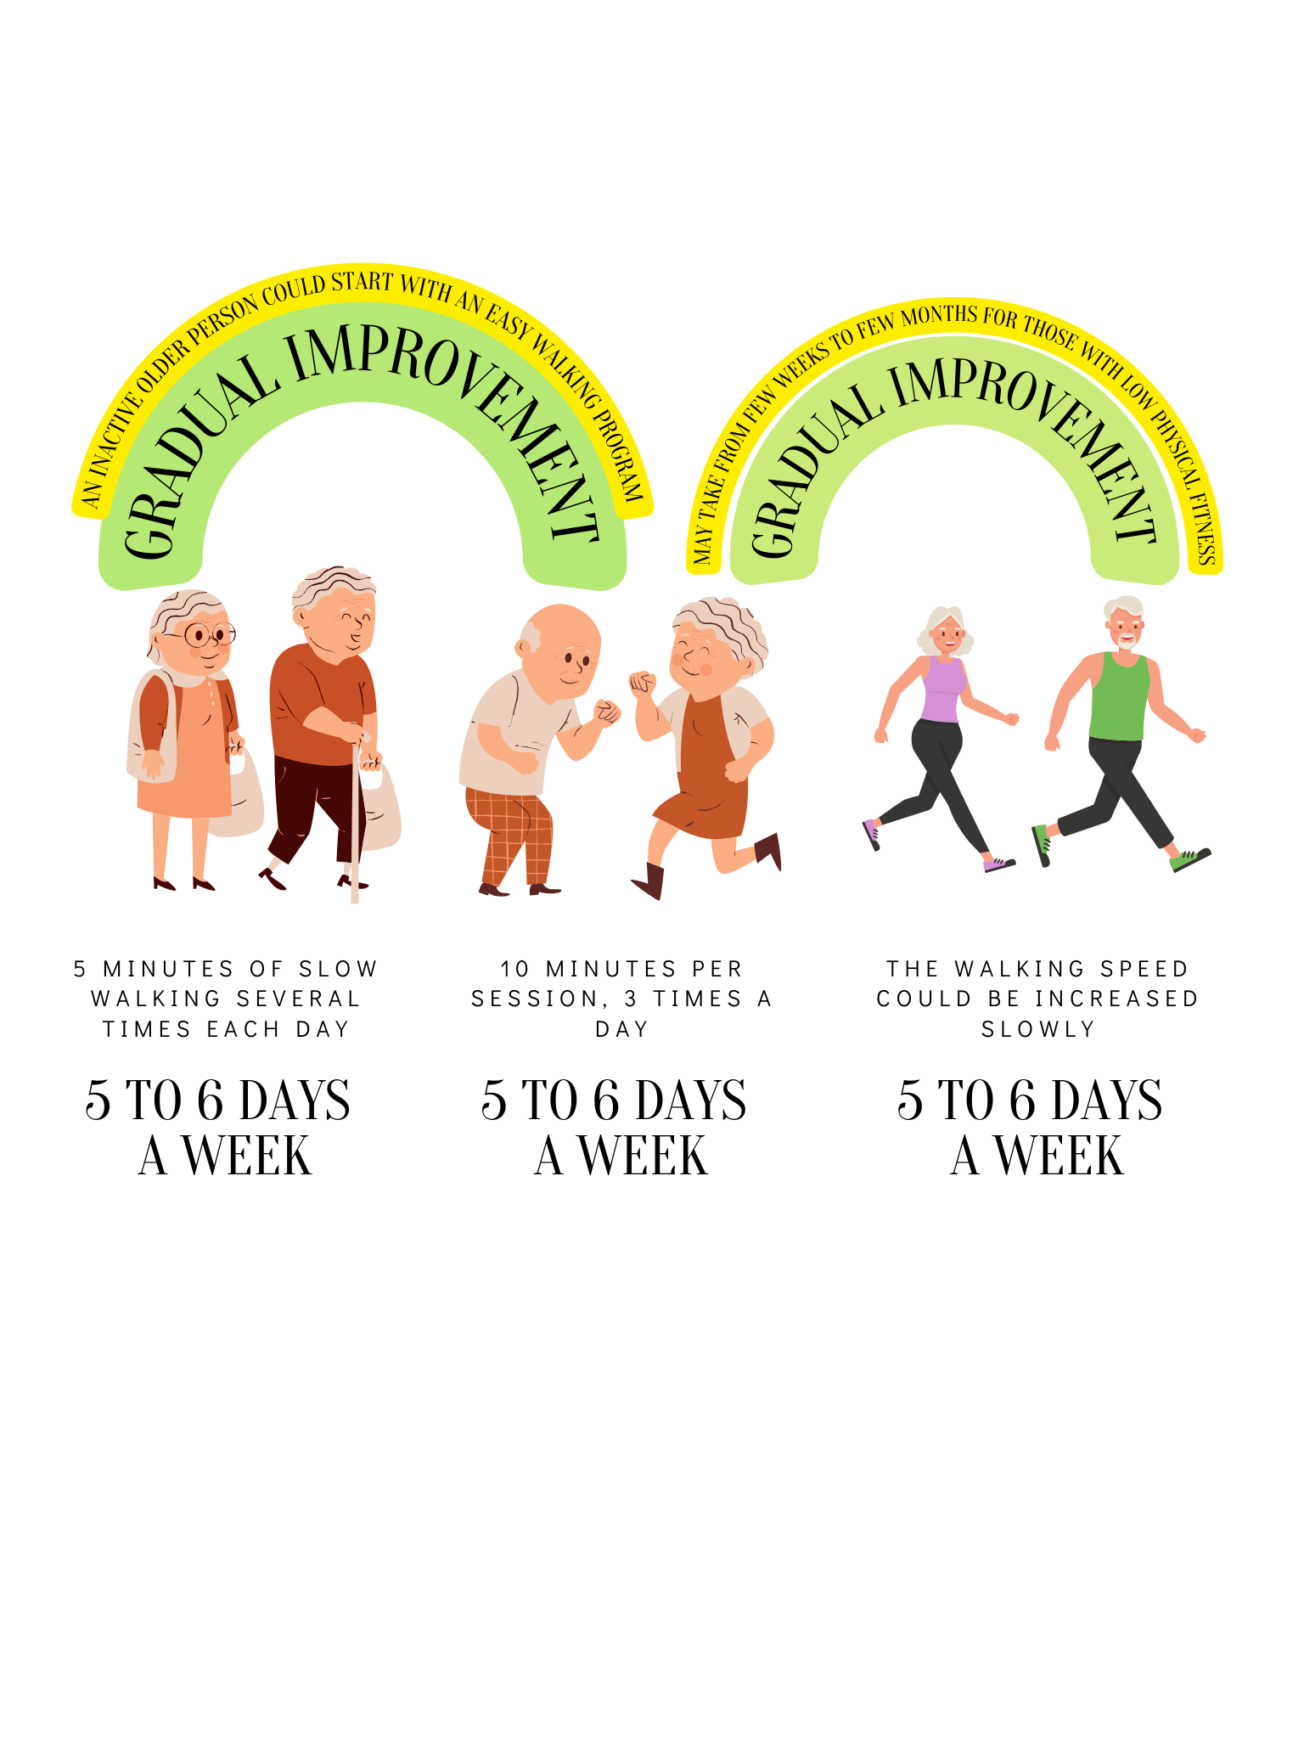
Directrices clave para los adultos mayores en relación con la actividad física
Source: adapted from U.S. Department of Health and Human Services; 2018, pp. 68-75

Slide 14
Directrices clave para los adultos mayores en relación con la actividad física
Fuente: Departamento de Salud y Servicios Humanos de Estados Unidos; 2019.
Ejemplos de AF para personas mayores | Limitaciones
Las actividades de bajo impacto o moderadas, como caminar, trabajar en el jardín, nadar, hacer ejercicios acuáticos, practicar tai chi, montar en bicicleta estática o yoga, son especialmente beneficiosas para las personas mayores, ya que reducen la tensión en las articulaciones y minimizan el riesgo de lesiones, siendo además suaves para las articulaciones (no implican ningún contacto con el suelo u otras superficies duras, como es el caso de los deportes que implican contacto o colisión). Estas actividades pueden ayudar a mantener la fuerza muscular, mejorar la movilidad y la coordinación y aumentar la resistencia cardiovascular. Al final, estos programas pueden tener un gran efecto en la disminución de la morbilidad, la tasa de hospitalización y la demanda del sistema sanitario. | En el caso de un adulto mayor frágil, se recomienda un programa de actividades más corto, concebido como un programa de actividad física multicomponente (90 - 135 minutos a la semana, frente a 150-300 minutos a la semana para un adulto sin afección grave/crónica). Los especialistas recomiendan para el adulto mayor frágil realizar "sesiones de 30 a 45 minutos de intensidad al menos moderada, durante 3 o más veces por semana, a lo largo de al menos 3 a 5 meses", como la forma más eficaz de aumentar la capacidad funcional en los adultos mayores frágiles (Physical Activity Guidelines for Americans, p. 76).

Slide 15
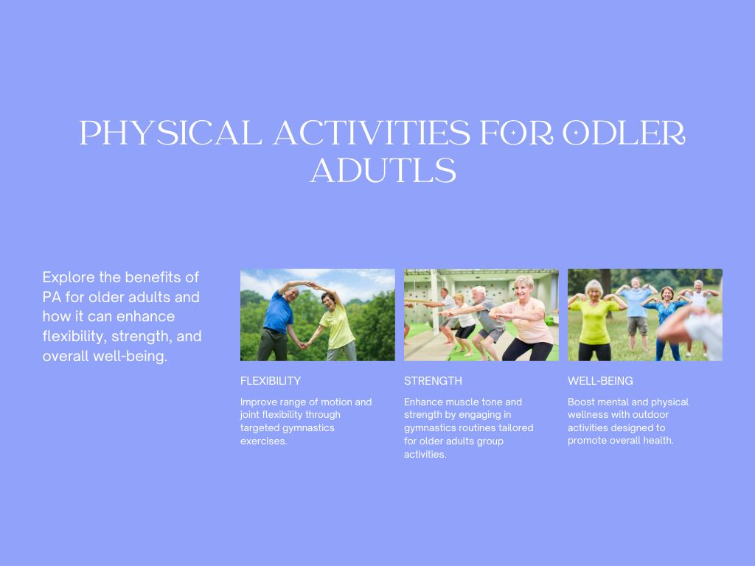

Slide 16
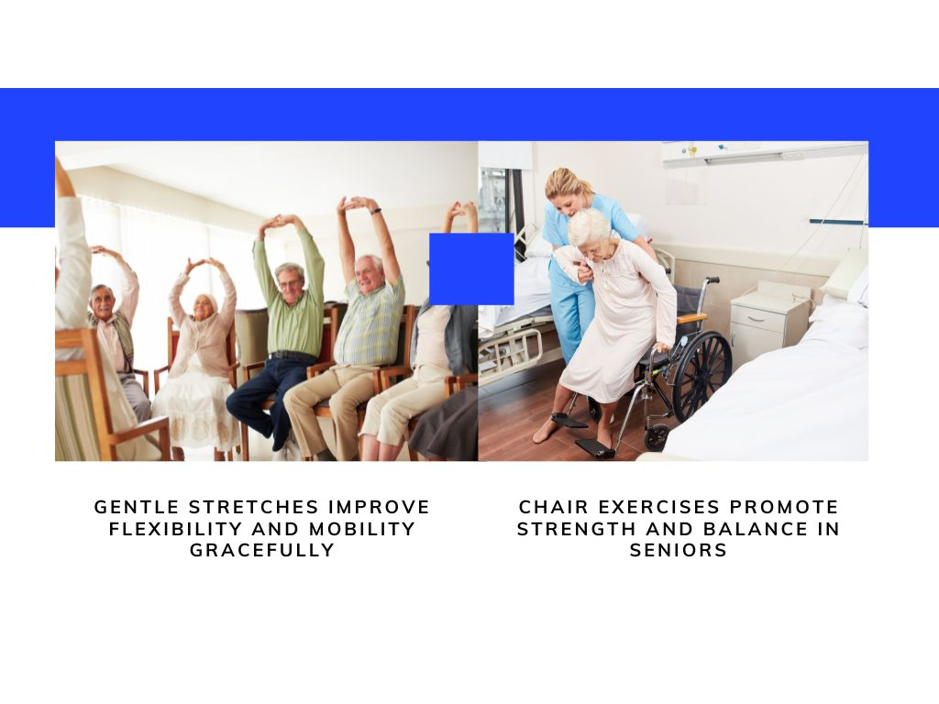

Slide 17
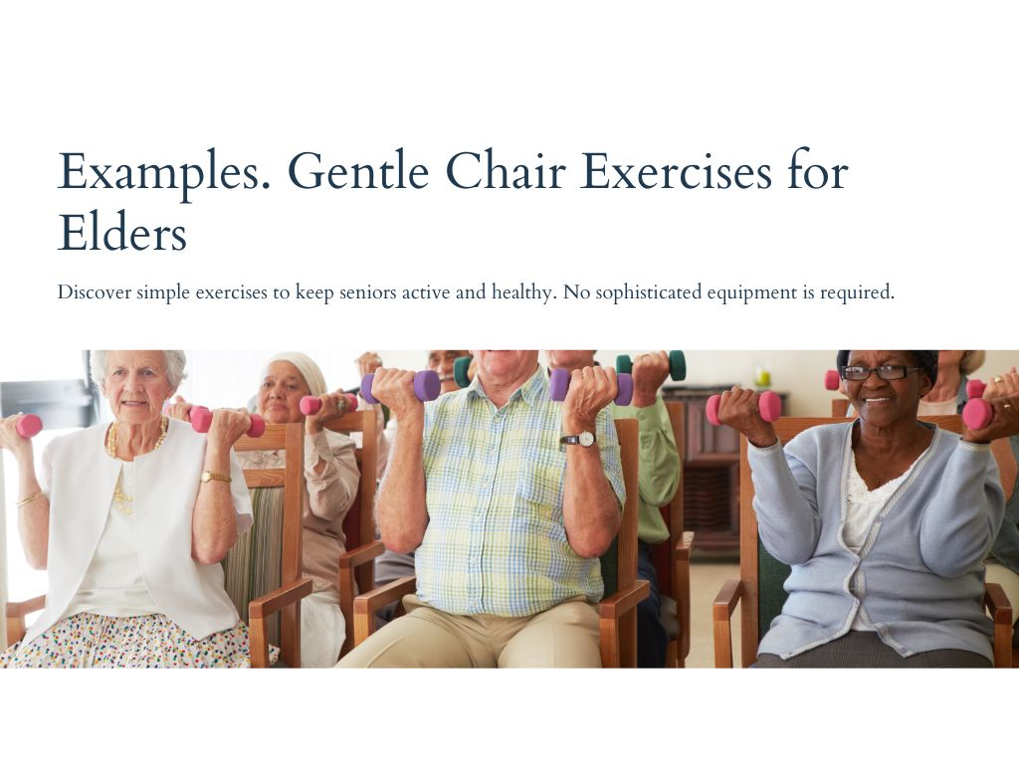

Slide 18
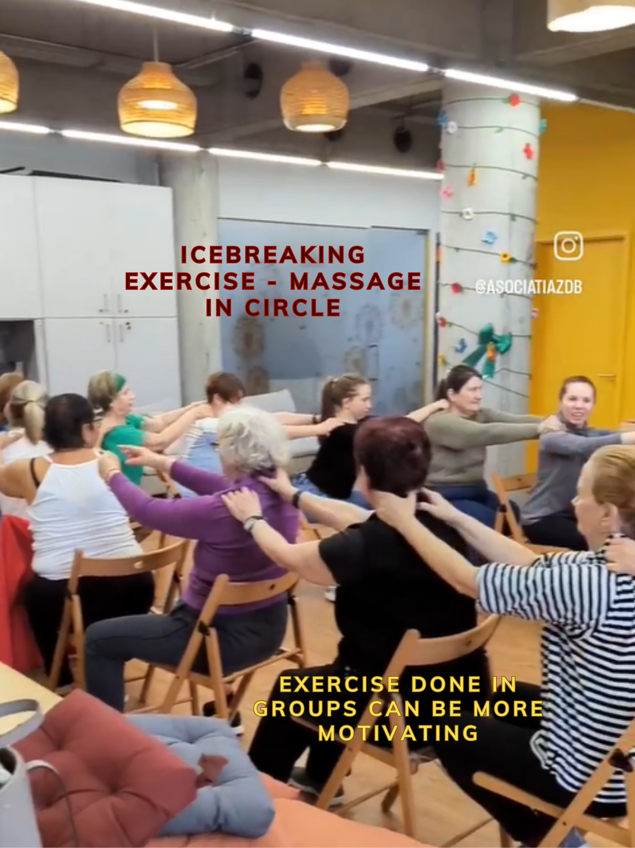
Fuente de inspiración: Asociația Zi de bine, Centro Comunitario de Bucarest

Slide 19
Conclusiones
Estrategias para contrarrestar el sedentarismo y/o la inactividad entre las personas mayores en la UE
Equipo multidisciplinar: cuidador+especialista en educación física/terapeuta
Las preferencias de sus adultos mayores configuran las estrategias para contrarrestar el sedentarismo: actividades físicas ligeras o moderadas.
Progresión gradual; establecimiento de objetivos personalizados; consulta del beneficiario y retroalimentación; hacer ejercicio con otros
Al menos 150 minutos por semana para un adulto mayor sin afección grave/un programa de actividad física multicomponente (90 – 135 minutos por semana), en el caso de un adulto mayor frágil

